Slide 1
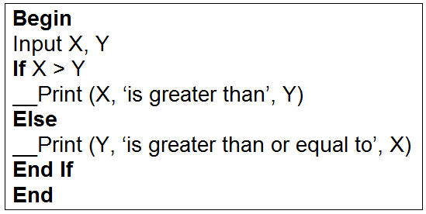
Input X, Y
X > Y
False
True
Print (Y is greater than or equal X)
Print (X is greater than Y)
End
B. Statement coverage = 2, Decision coverage = 2
2
1

Slide 2
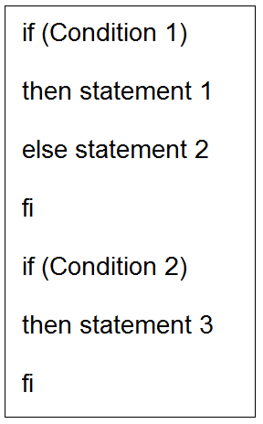
2.
if #1
False
True
statement #2
statement #1
if #2
True
statement #3
100% path coverage
D. Жодна відповідь невірна - адже виходить 4
1
3
2
4

Slide 3
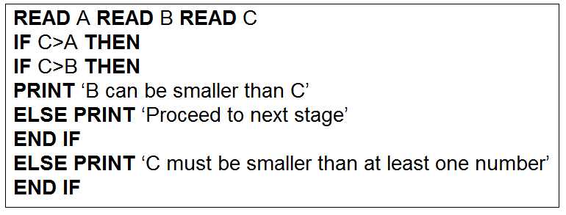
3.
Read A, B,C
C > A
True
C > B
True
False
False
Print “Proceed”
Print “B can be < C”
1
A. 2, 4
B. 3, 2
C. 3, 3
D. 2, 3
2
Print “C must be smaller..”
3

Slide 4
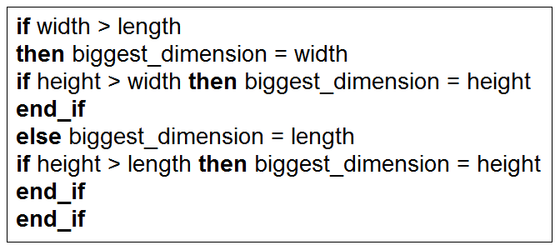
4.
False
width > length
Biggest dim = length
Biggest dim = width
height > length
height > width
Biggest dim = height
Biggest dim = height
decision coverage
A. 3
B. 4
C. 1
D. 2
1
2
3
4

Slide 5
4. Alternative
False
width > length
Biggest dim = length
Biggest dim = width
height > length
height > width
Biggest dim = height
False
False
Biggest dim = height
A. 3
B. 4
C. 1
D. 2

Slide 6
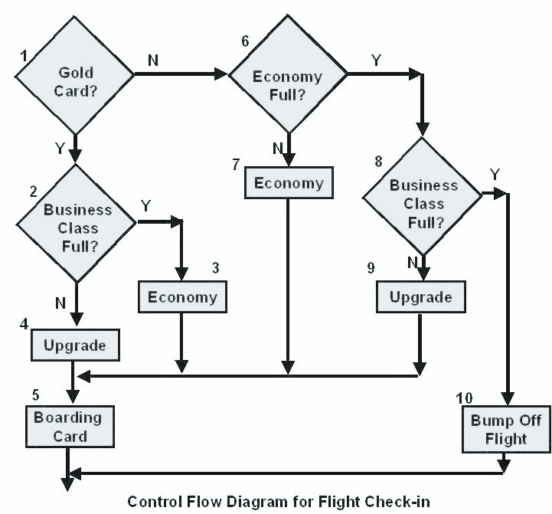
5.
Ви запускаєте 3 тести:
Тест 1 - Власник золотої картки підвищений до бізнес класу.
Тест 2 - Пасажир без золотої картки залишається в економ класі.
Тест 3 - Пасажир, якого “скинули” з рейсу.
Яке statement coverage (покриття операторів) даних трьох тестів?
A. 60%
B. 70%
C. 80%, адже непокритими лишились 2 із 10 стейтментів
D. 90%
Тест 1
Тест 2
Тест 3

